Slide 1
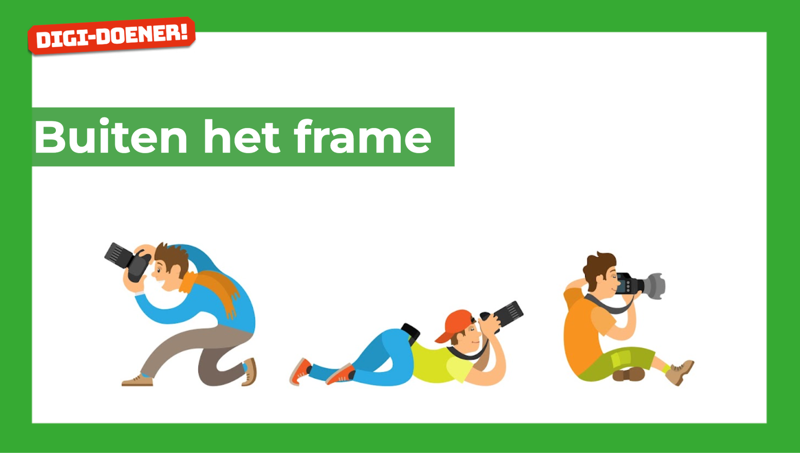

Slide 2

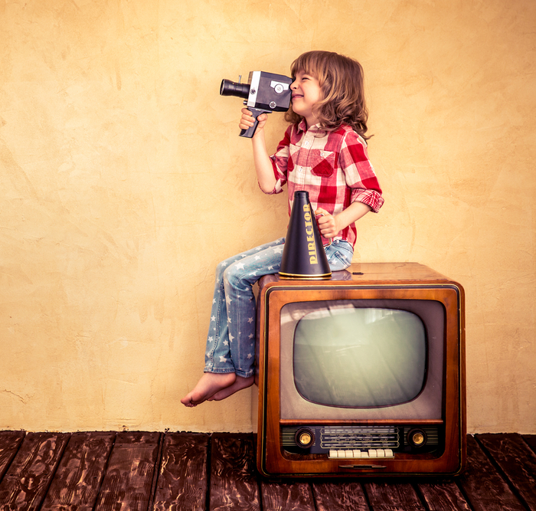
Welke nieuwsfoto heb je deze week gezien?

Slide 3
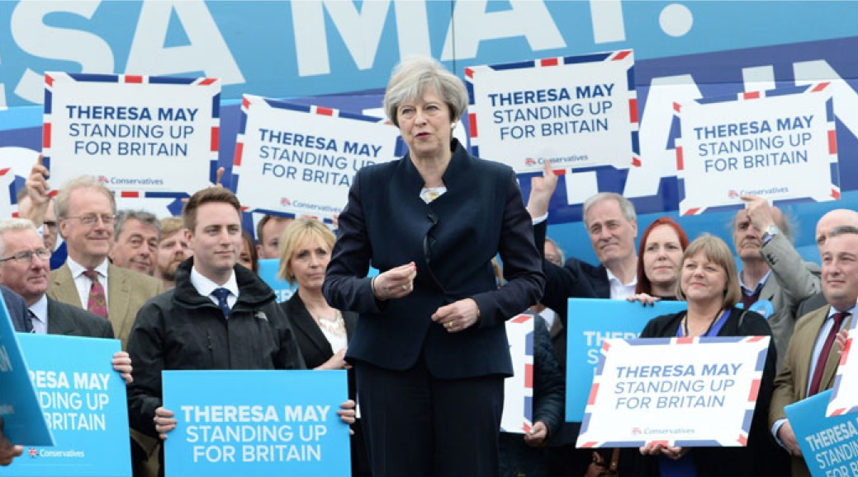
Wat zien jullie hier?

Slide 4
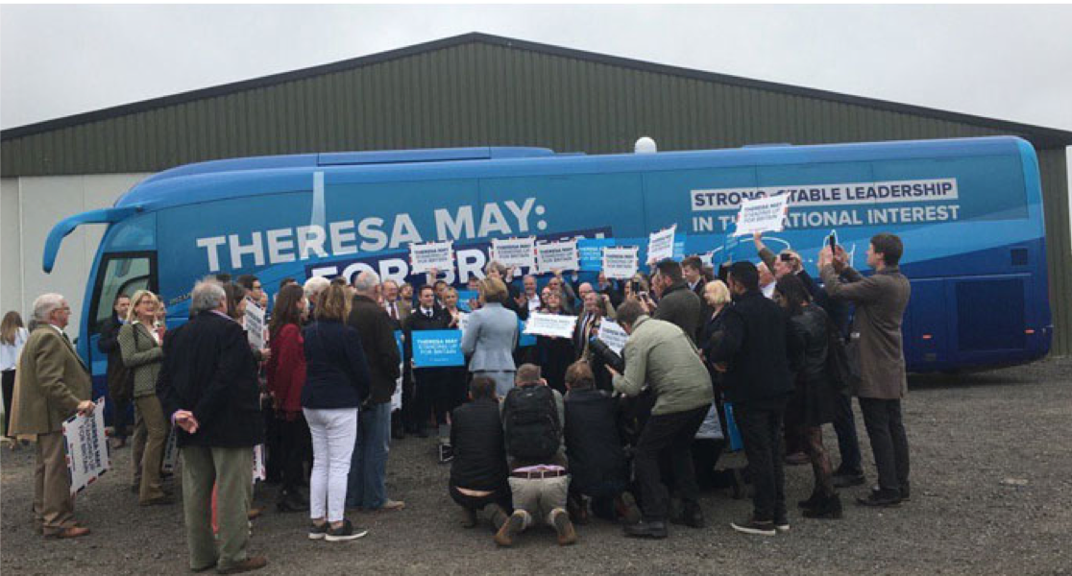

Slide 5
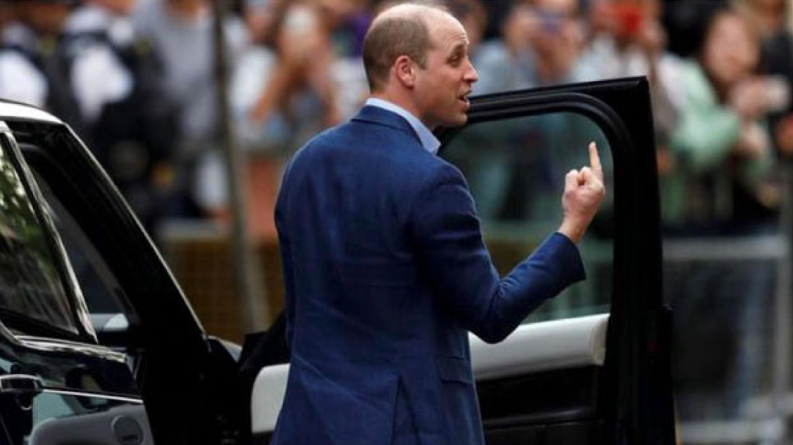

Slide 6
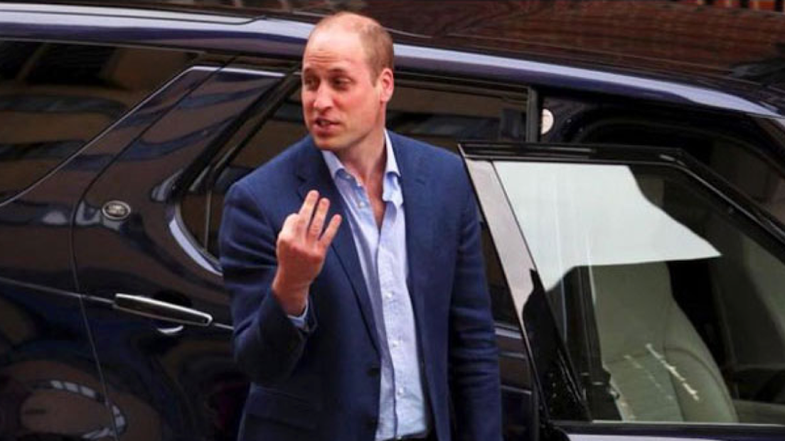

Slide 7
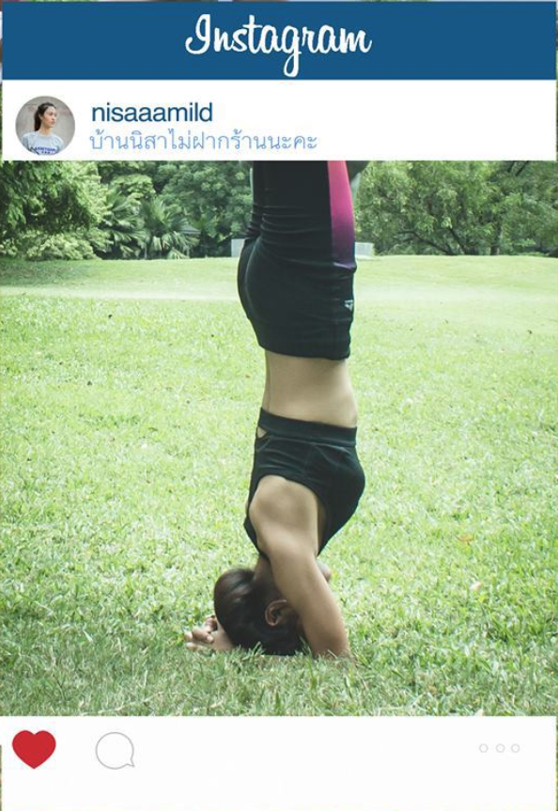
Wat zie je?

Slide 8
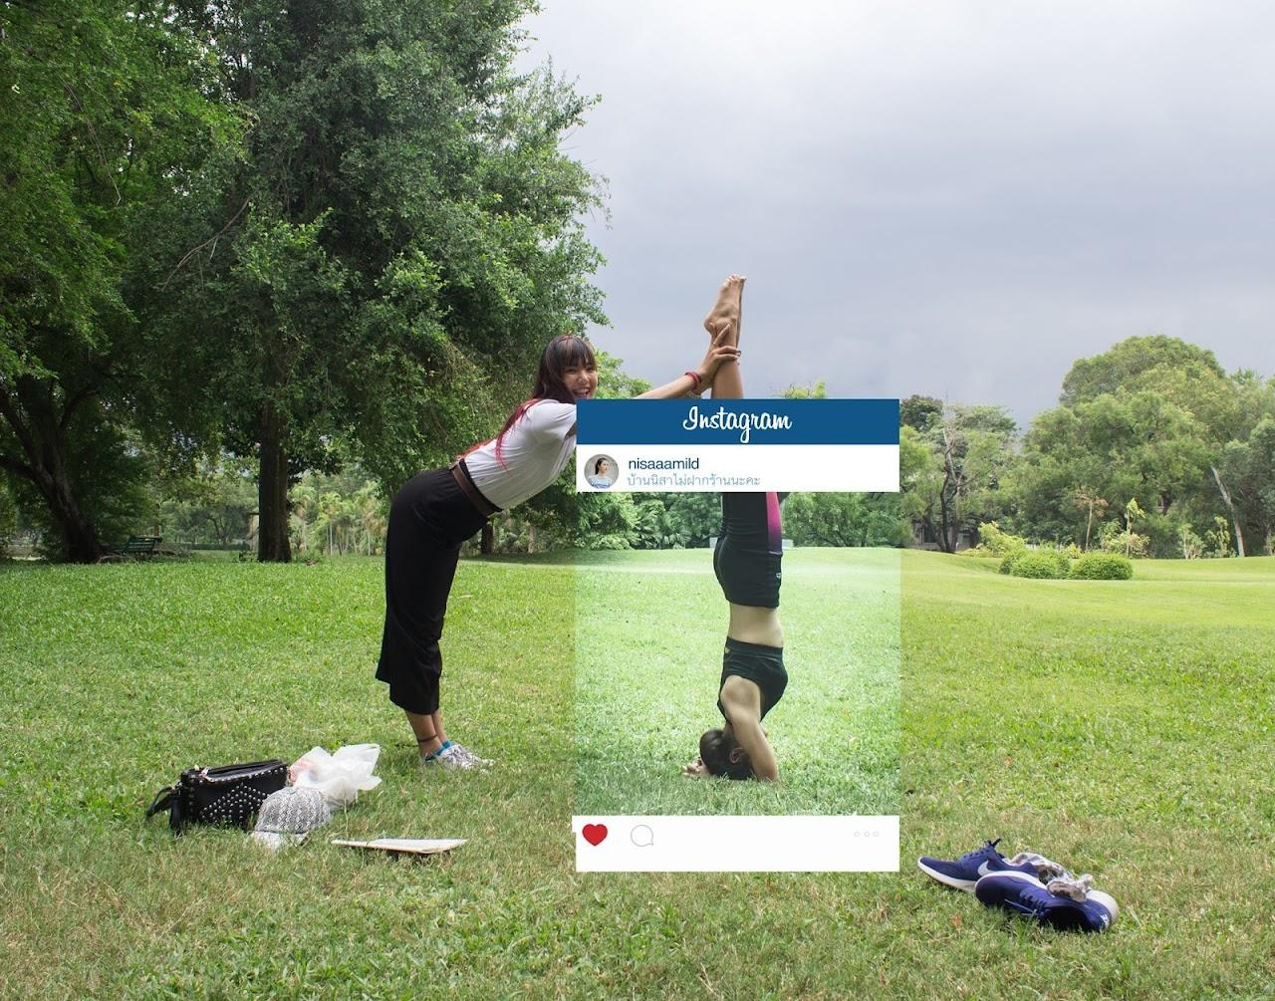
Wat gebeurt er buiten het kader?

Slide 9
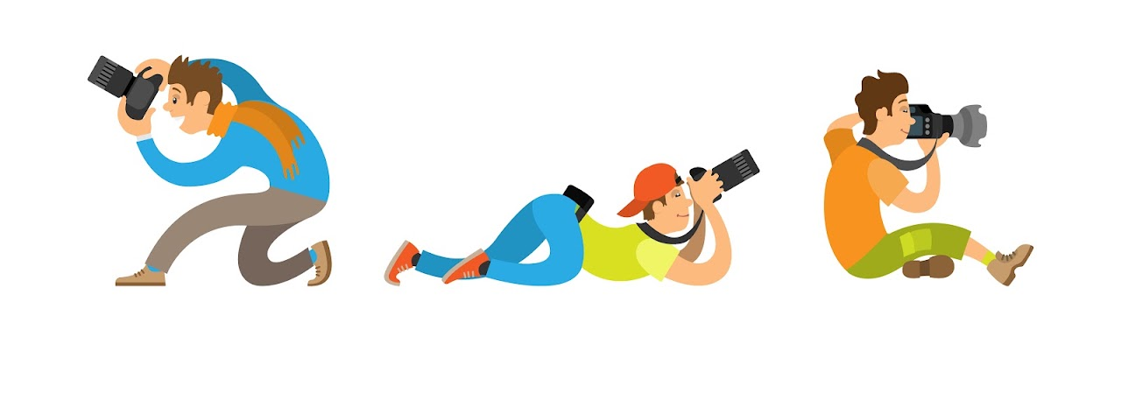
Aan de slag!

Slide 10
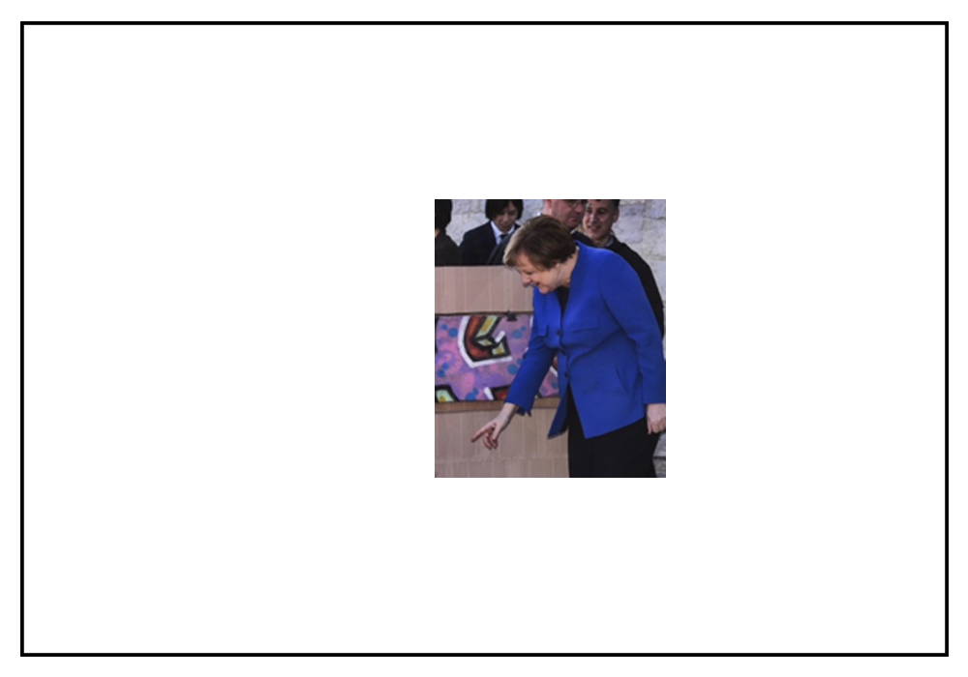
Zonder smartphone of camera

Slide 11

Wat hebben jullie gemaakt?

Slide 12
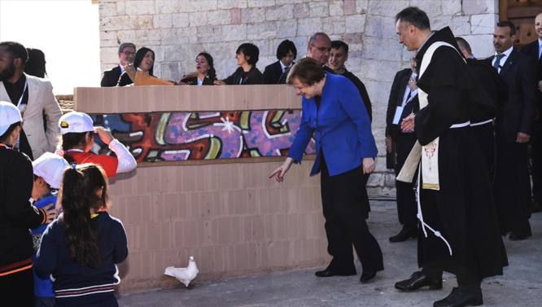
Wat hebben jullie gemaakt?

Slide 13
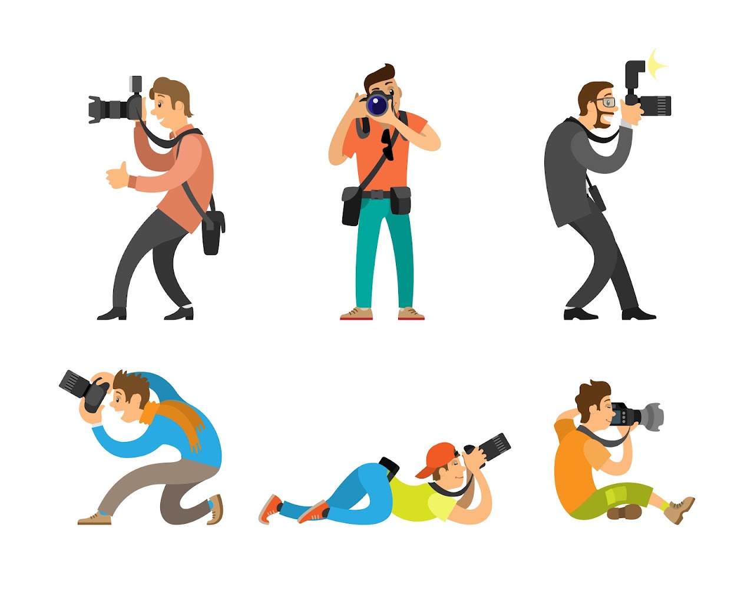
Kan een fotograaf laten zien
wat er écht gebeurt?

Slide 14
Handig om te
leren om…

